Slide 1
ỦY BAN NHÂN DÂN QUẬN LONG BIÊN
TRƯỜNG MẦM NON ĐỨC GIANG
*******
HOẠT ĐỘNG LÀM QUEN VĂN HỌC
Đề tài: Thơ “ Trung thu của bé”
Lớp : Mẫu giáo bé C1
Giáo viên: Nguyễn Kiều Anh
Năm học: 2023 - 2024

Slide 3
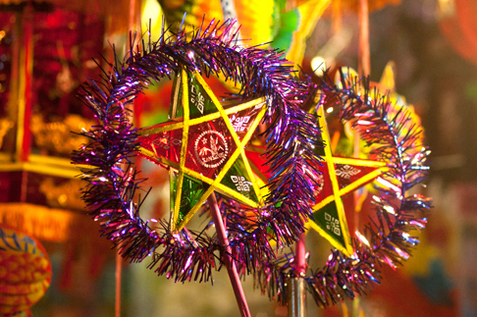

Slide 4
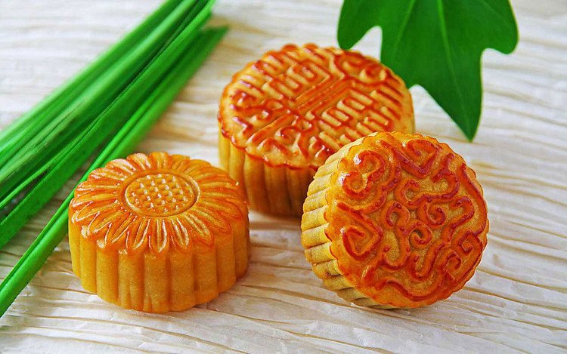

Slide 5
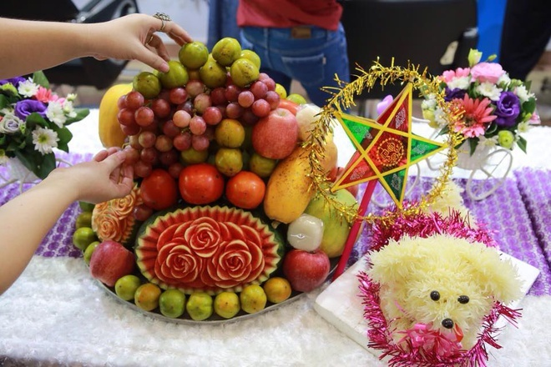

Slide 6
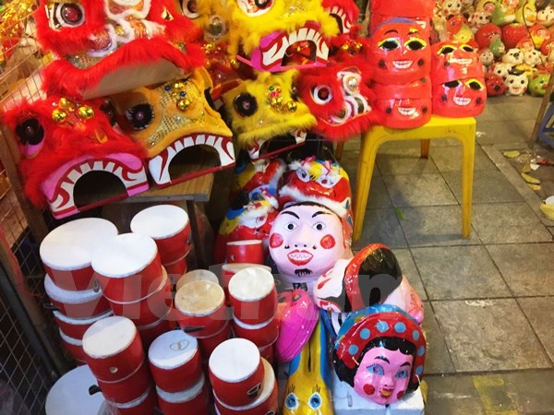

Slide 7
Bài thơ “ Trung Thu của bé”
Tác giả: Phạm Hoan

Slide 8
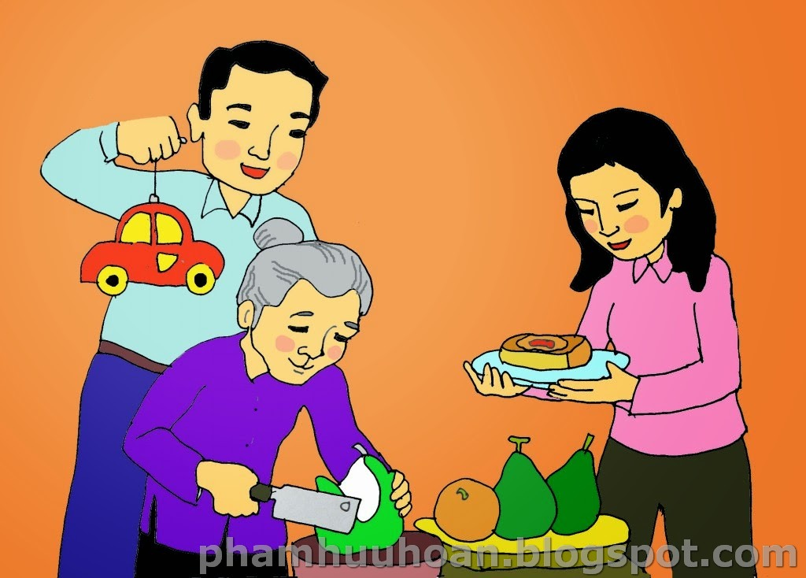
Cả nhà đều lo
Bố mua ô tô
Mẹ mua bánh kẹo
Bà thì khéo léo
Gọt bưởi, gọt hồng
Làm con chó bông
Bày lên mâm cỗ

Slide 9
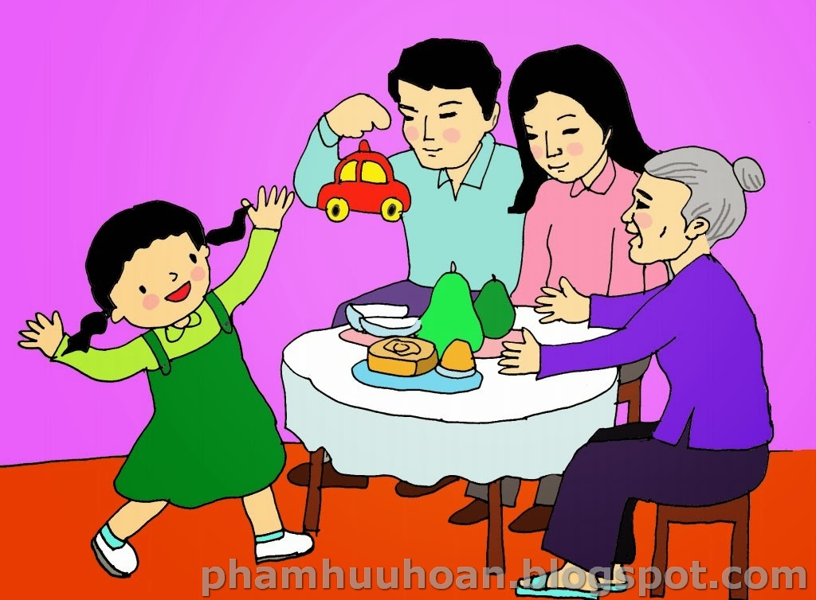
Bé vui hớn hở
Nhận quà: Cảm ơn !
Bé càng vui hơn
Trung thu của bé.
Cả nhà đều lo

Slide 10
Đàm thoại nội dung bài thơ

Slide 11
Trung Thu đến cả nhà bé thế nào?

Slide 12
Bố, mẹ và bà của bạn nhỏ đã chuẩn bị Trung Thu ra sao?

Slide 13
Cả nhà đều lo
Bố mua ô tô
Mẹ mua bánh kẹo
Bà thì khéo léo
Gọt bưởi, gọt hồng
Làm con chó bông
Bày lên mâm cỗ

Slide 14
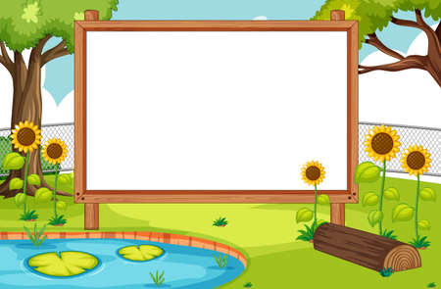
Bạn nhỏ thấy thế nào?

Slide 15
Bé vui hớn hở
Nhận quà: Cảm ơn !
Bé càng vui hơn
Trung thu của bé.
Cả nhà đều lo

Slide 16
Đọc thơ lần 3

Slide 17
Bài thơ “ Trung Thu của bé”
Tác giả: Phạm Hoan

Slide 18
Cả nhà đều lo
Bố mua ô tô
Mẹ mua bánh kẹo
Bà thì khéo léo
Gọt bưởi, gọt hồng
Làm con chó bông
Bày lên mâm cỗ

Slide 19
Bé vui hớn hở
Nhận quà: Cảm ơn !
Bé càng vui hơn
Trung thu của bé.
Cả nhà đều lo

Slide 20
Xin chào và hẹn gặp lại

